Slide 1
Kraków, 17 lipca 2017r.
The Joint Research Centre
Adam Głuszuk
Krajowy Punkt Kontaktowy Programów Badawczych UE Instytut Podstawowych Problemów Techniki PAN
www.kpk.gov.pl
W niniejszej prezentacji wykorzystano materiały udostępnione m.in. przez KE i/lub Ministerstwa oraz Agendy RP

Slide 2
JRC – ogólne informacje
JRC jest jedną z Dyrekcji Generalnych Komisji Europejskiej
Stanowi zaplecze badawcze KE, wspiera proces tworzenia polityk i norm
Składa się z 7 instytutów badawczych współpracujących z uniwersytetami, przedsiębiorstwami, instytutami badawczymi na całym świecie, poprzez:
dwustronne porozumienia
wspólne projekty
sieci badawcze
Dwustronne umowy o współpracy z prywatnymi i publicznymi organizacjami badawczymi, uniwersytetami, jednostkami rządowymi

Slide 3
JRC – współpraca instytucjonalna
dwustronne umowy mogą być podstawą do:
realizacji wspólnych badań (finansowanych z własnych środków)
wymiany wiedzy
wymiany pracowników
udostępnienia infrastruktury JRC
w okresie oddelegowania pracownicy zachowują wynagrodzenie i zatrudnienie w macierzystej jednostce
oddelegowani pracownicy nie otrzymują żadnych środków fin. z JRC
każda forma dwustronnej współpracy wyklucza przepływ środków fin. z lub do JRC

Slide 4
Warsztaty
w instytutach JRC, ale możliwe są inne lokalizacje
szczegółowe zagadnienia
uczestnicy – specjaliści w danej dziedzinie
wymiana wiedzy
wystąpienia uczestników w czasie warsztatów
można zgłaszać własne propozycje tematów
Warunki:
Ogłoszenia publikowane są na stronie:
https://ec.europa.eu/jrc/en/working-with-us/enlargement-and-integration/activities
zgłoszenie udziału: formularz aplikacyjny, list motywacyjny
diety dzienne, zwrot kosztów podróży i zakwaterowania

Slide 5
Inne szkolenia
TRAINING EVENTS:
szkoły letnie
szkolenia
warsztaty
TRAINING PROGRAMMES:
kursy
programy szkoleniowe
https://ec.europa.eu/jrc/en/training-programmes

Slide 6
Obszary badawcze
Agriculture and food security
Economic and Monetary Union
Energy and transport
Environment and climate change
Health and consumer protection
Information Society
Innovation and growth
Nuclear safety and security
Safety and Security
Standards

Slide 7
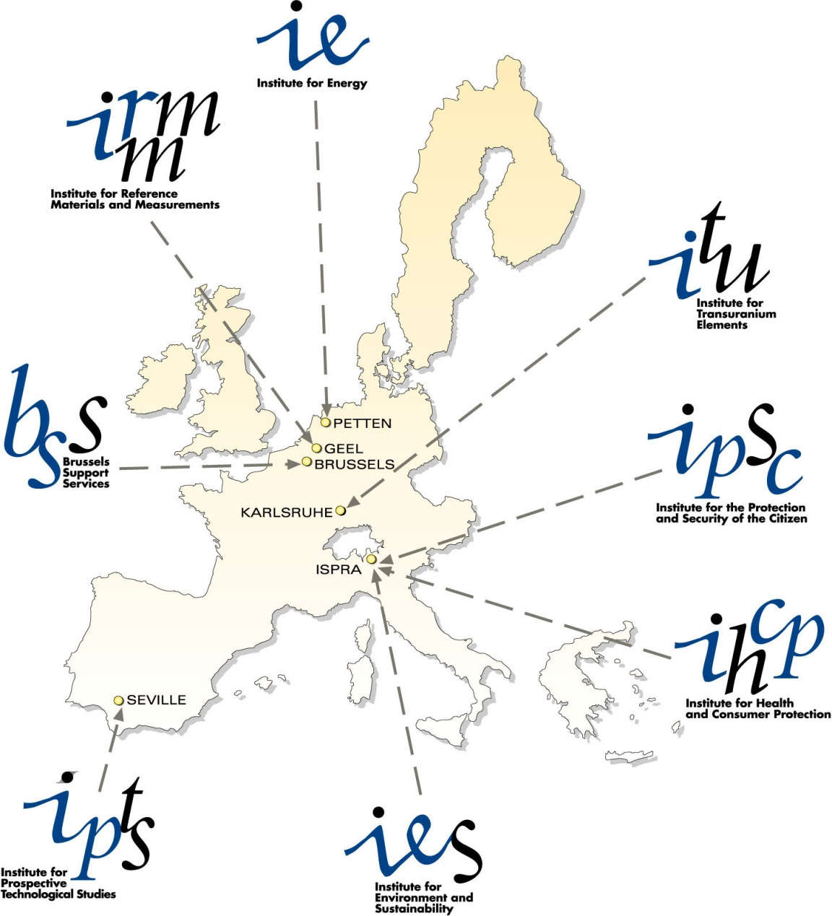
JRC – 7 instytutów, 5 państw
Petten, Netherlands
IET
Institute for Energy and Transport
Geel, Belgium
IRMM
Institute for Reference Materials and Measurements
Karlsruhe, Germany
ITU
Institute for Transuranium Elements
Ispra, Italy
IHCP, IPSC, IES
Institute for Health and Consumer Protection
Institute for the Protection and Security of the Citizen
Institute for Environment and Sustainability
Sevilla, Spain IPTS
Institute for Prospective Technological Studies

Slide 8
https://ec.europa.eu/jrc

Slide 10
Nowy portal EURAXESS
www.euraxess.pl

Slide 11
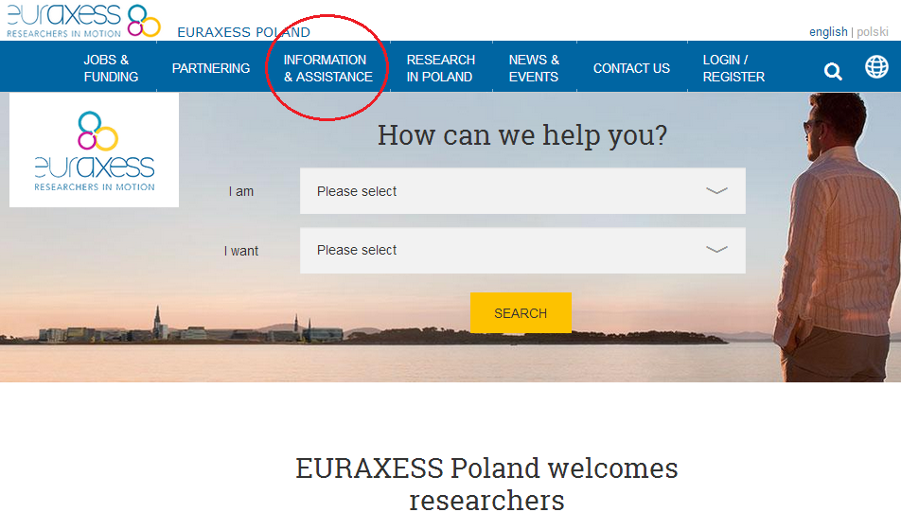
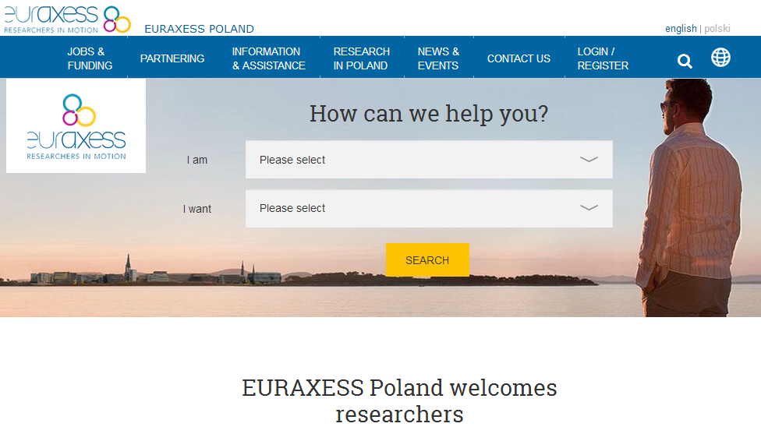
portal EURAXESS – wersja angielska dla zagranicznych naukowców
www.euraxess.pl

Slide 12
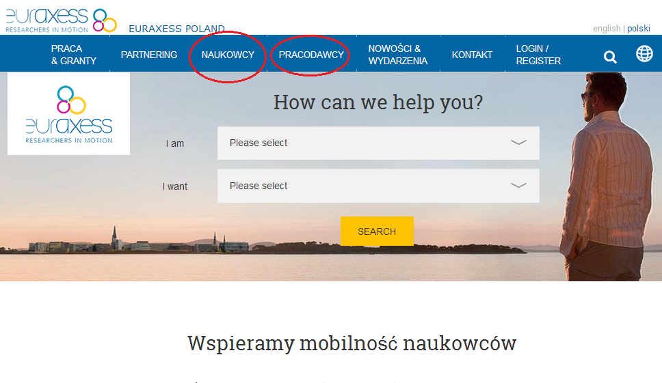
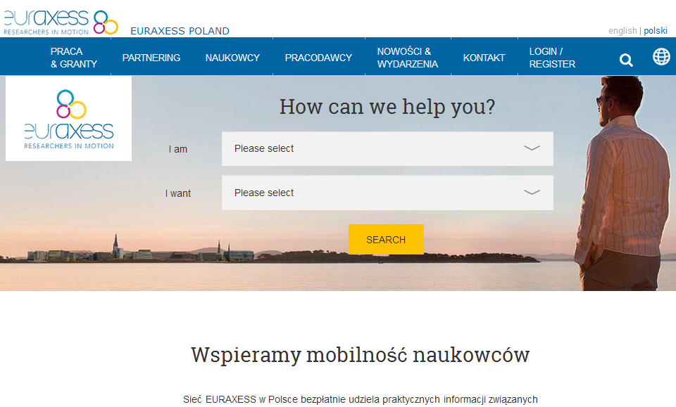
Wersja polska dla pracodawców i polskich naukowców
www.euraxess.pl/pl

Slide 13
EURAXESS – baza ofert pracy i współpracy
dla INSTYTUCJI
możliwość zamieszczania ofert pracy, grantów, stypendiów
→ w projektach MSCA!
→ zgodnie z ustawą o szkolnictwie wyższym, instytutach PAN i instytutach badawczych
Hosting Offers – oferty goszczące np. w ramach MSCA
dostęp do kilku tysięcy CV naukowców
poszukiwanie partnerów do współpracy
Wystarczy założyć konto
www.euraxess.pl

Slide 14
EURAXESS – baza ofert pracy i współpracy
dla NAUKOWCÓW
setki ofert pracy, grantów i stypendiów
oferty pracy w projektach MSCA i ERC
baza CV dostępna dla pracodawców
poszukiwanie partnerów do współpracy
powiadomienia e-mailowe o nowych ofertach
Wystarczy założyć konto
www.euraxess.pl

Slide 15
ZAPRASZAMY DO KONTAKTU
^{KRAJOWY PUNKT KONTAKTOWY}
^{PROGRAMÓW BADAWCZYCH UE}
Instytut Podstawowych Problemów Techniki PAN
Adam Głuszuk
kom. +48 500 206 039 adam.gluszuk@kpk.gov.pl
Monika Zaremba
kom. +48 500 207 842 monika.zaremba@kpk.gov.pl

